Slide 1


VALORACION POR FLUJO DE CAJA LIBRE Y EVA DE LA EMPRESA EMPAQUES DEL CAUCA S.A
Oscar Jair Rivera Gordillo
Edit Yohana Diaz Muñoz
Msc. Armando Lenin Tamara Ayús
Maestría en administración Financiera

Slide 2
Problema estudiado
La empresa Empaques del Cauca S. A. inicia en 1967. Actualmente, es una de las empresas más importantes del departamento del Cauca, por lo cual es de vital importancia analizar la situación financiera y el desempeño de los últimos cinco años, con el fin de estimar la generación de valor para un periodo proyectado de diez años

Slide 3
Justificación
Como consecuencia de la apertura económica y el desarrollo económico mundial es muy importante, para una compañía que quiera vender sus acciones, determinar, con un alto grado de exactitud, el valor que representa y que este no sea subestimado o sobreestimado; además, que sirva como referencia para fijar el precio de la transacción.
La valoración de empresas puede ser utilizada para diversos fines como:
Decisiones estratégicas
Evaluación de proyectos
Aplicación de sistemas de compensación a los empleados de la empresa

Slide 4
Objetivo General
Valorar financieramente la organización Empaques del Cauca a través de la metodología de flujo de caja descontado y valoración por EVA.
Objetivos Específicos
Análisis de la situación financiera actual de la empresa.
Análisis del sector y principales competidores.
Determinar el impacto de los indicadores financieros de la empresa.
Estimar el valor actual de la empresa.
Desarrollar estrategias que permitan la generación de valor.

Slide 5
Metodología
Diagnostico financiero de los principales indicadores.
Proyección de cifras del estado de situación financiera y estado de resultados
Valoración por flujo de caja libre y EVA

Slide 6
Resultados obtenidos
Análisis razón de liquidez
Rotación de inventarios

Slide 7
Resultados obtenidos
Periodo promedio de cobro
Rotación del activo fijo

Slide 8
Resultados obtenidos
Análisis de Rentabilidad

Slide 9
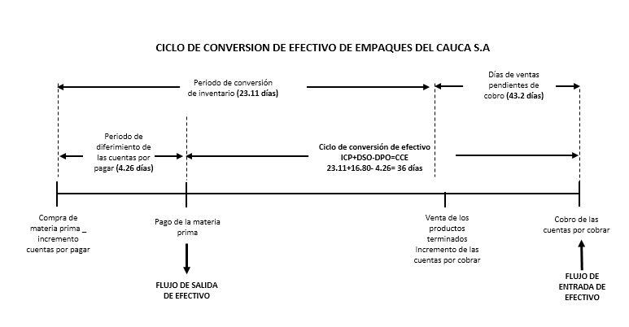
Resultados obtenidos
Ciclo de Conversión de Efectivo

Slide 10
Resultados obtenidos
Estructura Financiera
Periodo Histórico
Periodo Proyectado

Slide 11
Resultados obtenidos
EVA
Productividad del capital de trabajo

Slide 12
Resultados obtenidos
Valoración por Flujo de Caja
Detalle | 2017 | 2018 | 2019 | 2020 | 2021 | 2022 | 2023 | 2024 | 2025 | 2026 | 2027
NOPLAT | - | 860.976 | 935.737 | 1.052.525 | 1.159.556 | 1.249.999 | 1.357.415 | 1.486.983 | 1.631.482 | 1.781.007 | 1.940.660
Inversión Neta | - | 16.699 | -9.876 | -27.596 | -33.768 | -7.631 | -12.548 | -18.477 | -20.232 | -18.725 | -15.655
FCL | - | 877.676 | 925.861 | 1.024.929 | 1.125.788 | 1.242.368 | 1.344.867 | 1.468.506 | 1.611.251 | 1.762.282 | 1.925.005
Valor Terminal | - | - | - | - | - | - | - | - | - | - | 14.917.968
VOE | 11.506.807 | 11.964.675 | 12.078.162 | 12.493.124 | 13.126.639 | 13.596.587 | 14.032.884 | 14.409.247 | 14.697.503 | 14.876.322 | 14.917.968

Slide 13
Resultados obtenidos
Valoración por EVA
Detalle | 2017 | 2018 | 2019 | 2020 | 2021 | 2022 | 2023 | 2024 | 2025 | 2026 | 2027
EVA | - | 199.123 | 442.371 | 374.506 | 354.596 | 49.927 | 602.535 | 727.791 | 867.703 | 1.012.989 | 1.169.247
EVA Terminal | - | - | - | - | - | - | - | - | - | - | 9.064.395
MVA | 5.807.517 | 6.282.817 | 6.385.995 | 6.772.152 | 7.370.420 | 7.832.403 | 8.255.602 | 8.612.678 | 8.879.817 | 9.039.090 | 9.064.395
Capital Invertido Neto | 5.460.118 | 5.443.418 | 5.453.295 | 5.480.890 | 5.514.658 | 5.522.289 | 5.534.837 | 5.553.314 | 5.573.546 | 5.592.271 | 5.607.927
VOE | 11.506.807 | 11.964.675 | 12.078.162 | 12.493.124 | 13.126.639 | 13.596.587 | 14.032.884 | 14.409.247 | 14.697.503 | 14.876.322 | 14.917.968

Slide 14
Resultados obtenidos
Análisis de sensibilidad

Slide 15
Conclusiones
Empaques del Cauca, en los últimos cinco años, ha demostrado que la implementación de políticas de gestión de activos y reducción de costos le permitió superar la crisis económica presentada en los años 2012 a 2015; adicionalmente, se debe tener en cuenta que el desarrollo del sector fiquero ha tenido gran auge de acuerdo con las políticas ambientales que favorecen la producción y venta de empaques amigables con el medio ambiente.
Detalle | Compañía de Empaques S. A. |  | Empaques del Cauca S. A.
 | 2016 | 2015 | 2016 | 2015
Ventas | 194.812.993 | 174.604.884 | 14.046.410 | 11.512.036
Margen Bruto | 26,29 % | 24,81 % | 20,53 % | 15,33 %
Margen Operacional | 13,76 % | 12,79 % | 8,57 % | 1,58 %
Margen Neto | 8,92 % | 9,31 % | 4,68 % | -3,01 %
Roe | 8,34 % | 8,30 % | 3,27 % | -1,70 %
Roa | 4,87 % | 4,99 % | 2,58 % | -1,36 %
Nivel de Endeudamiento | 0,416 | 0,399 | 20,89 % | 21,10 %
Razón de Liquidez (veces) | 1,02 | 1,02 | 1,77 | 0,96
Razón de Liquidez Inmediata (veces) | 0,53 | 0,54 | 1,35 | 0,58
EBITDA | 32.782.000 | 26.237.000 | 1.237.065 | 205.261
Margen Ebitda | 16,83 % | 15,03 % | 8,81 % | 1,78 %

Slide 16
GRACIAS

